Slide 1

MÒDUL 06 · SEGURETAT INFORMÀTICA — RA1
Seguretat lògica
Qui ets i què pots fer
CFGM Sistemes Microinformàtics i Xarxes · 2n curs
Institut Puig Castellar
Joan Sánchez

Slide 2



EN AQUESTA SESSIÓ
Què aprendrem avui?
Autenticació i autorització
Contrasenyes i biometria
Permisos i registres
Com un sistema comprova qui ets i què tens permís de fer un cop hi has entrat.
Com crear contrasenyes robustes i quan cal recórrer a sistemes biomètrics.
Com es controlen els permisos d'accés als fitxers i per què cal registrar l'activitat del sistema.
2

Slide 3


PER COMENÇAR, UNA MICA D'HISTÒRIA
Molt abans dels ordinadors...
ELS SENTINELLES MILITARS
AVUI
Quan s'acostava algú desconegut, calia dir una senya (pregunta) i respondre la contrasenya correcta per demostrar que eres del bàndol amic.
La lògica és exactament la mateixa: el sistema ha de saber si ets “amic” (usuari autoritzat) o “enemic” (intrús) abans de deixar-te entrar.
3

Slide 4

EL CONCEPTE CLAU DE TOTA LA UNITAT
Autenticació vs. autorització
Autenticació
Autorització
Verifica QUI ets
“Demostra que ets tu”
Contrasenya, targeta, empremta...
Determina QUÈ pots fer
“Tens permís per a això?”
Consulta la base de dades d'autorització
Primer et cal AUTENTICAR-TE per entrar; després, el sistema AUTORITZA (o no) cada acció que vulguis fer.
4

Slide 5
UN PAS QUE SOL PASSAR DESAPERCEBUT
Identificació, autenticació i autorització
Com en un hotel: primer et identifiques (reserva), després demostres qui ets (DNI a recepció), i finalment se't autoritza (la clau que obre la teva habitació).
1. Identificació
Dius qui ets: un nom d'usuari (p. ex. nom.cognom). És la reserva de l'hotel: encara no s'ha comprovat res.
2. Autenticació
Demostres que ets tu de veritat: contrasenya, empremta, targeta... És mostrar el DNI a recepció.
3. Autorització
El sistema decideix què pots fer un cop dins. És la clau que només obre la teva habitació.
CONTROL D'ACCÉS LOCAL VS. CENTRALITZAT
Local
Cada equip gestiona els seus propis usuaris i contrasenyes (p. ex. un PC domèstic o un servidor autònom).
Centralitzat
Un servidor gestiona tots els usuaris de la xarxa (Active Directory, compte de Google...). Un sol usuari obre múltiples serveis.
5

Slide 6
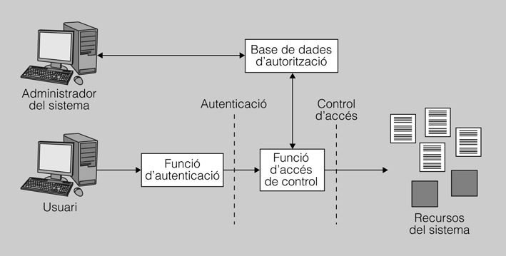
FIGURA DE REFERÈNCIA
Esquema del sistema d'autenticació
Figura 3.1 — Esquema del sistema d'autenticació per a l'entrada al sistema.
6

Slide 7


VOCABULARI CLAU
Objectes, subjectes i drets d'accés
Objecte
El recurs que té l'accés controlat: un fitxer, un directori, un registre...
Subjecte
Qui vol accedir a l'objecte: normalment, un usuari (a través d'un procés).
3 classes de subjecte
5 drets d'accés possibles
Propietari — el creador del recurs
Grup — usuaris amb privilegis compartits
Altres — la resta d'usuaris del sistema
Lectura · Escriptura · Execució · Esborrament · Creació
7

Slide 8
CONTROL D'ACCÉS DISCRECIONAL (DAC)
La matriu de control d'accés
Files = subjectes. Columnes = objectes. Cada cel·la indica els drets que té aquell subjecte sobre aquell objecte.
Subjecte | /home/albert | /home/berta | /etc/passwd
Albert | Lectura, escriptura, cd | — | Lectura
Berta | — | Lectura, escriptura, cd | Lectura
Carme | Lectura, escriptura, cd | Lectura, escriptura, cd | Lectura, escriptura
Llistes de control d'accés (ACL)
Capacitats
Es descompon la matriu per columnes: cada objecte porta la llista de qui hi pot accedir. Windows funciona així.
Es descompon la matriu per files: cada subjecte porta la llista del que pot fer. Linux/UNIX combinen ambdós sistemes.
8

Slide 9

HO SABIES?
Un mal ús de contrasenyes pot fer molt mal
Any 2002
Sense pirateria
Una periodista es va fer famosa per aconseguir accés al compte de correu de Saddam Hussein.
No li van caldre grans coneixements tècnics. El mal ús de les contrasenyes és una de les 10 amenaces més habituals.
9

Slide 10


POLÍTICA DE CONTRASENYES
Febles vs. robustes
Febles
Robustes
Menys de 10 caràcters
Una paraula de diccionari
Nom de familiar, mascota...
Un patró: 1234, qwerty...
Majúscules i minúscules
Text + números + alfanumèrics
Mínim 10 caràcters
Sense relació amb dades personals
10

Slide 11
TRUC PRÀCTIC
Robustes... i fàcils de recordar
1. Pensa una frase fàcil de recordar
“Això és una manera de recordar una contrasenya”
2. Agafa la inicial de cada paraula
A · é · u · m · d · r · u · c
3. Canvia “una” per “1” i afegeix un símbol final
Ae1MdR1c!
Resultat: una contrasenya de 9 caràcters, amb majúscules, minúscules, números i símbols, i que tu pots reconstruir mentalment en 2 segons.
11

Slide 12
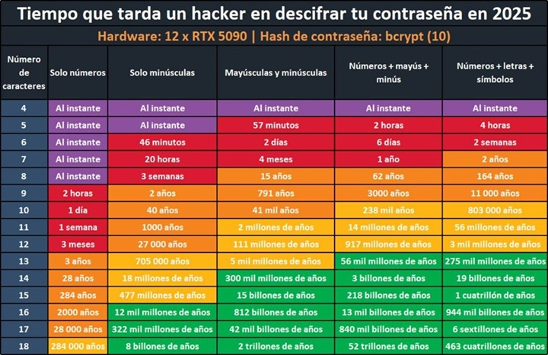
MATEMÀTICA (I POLÍTICA) DE LES CONTRASENYES
La longitud importa més que la complexitat
8 caràcters, només minúscules (26 símbols):
26⁸ ≈ 209 milions de combinacions possibles
8 caràcters amb majúscules i minúscules (52 símbols):
52⁸ ≈ 53,5 bilions de combinacions possibles
Cada caràcter addicional MULTIPLICA les combinacions: allargar la contrasenya és més eficaç que complicar-la.
La longitud és el factor que més pesa en la fortalesa real d'una contrasenya.
CADUCITAT, BLOQUEIG I HISTORIAL: EL CONSELL HA CANVIAT
Els experts (SANS Institute) ja NO recomanen forçar canvis periòdics sense motiu: obliga a triar contrasenyes previsibles (Estiu2024! → Estiu2025!...).
Bloqueig de compte després de diversos intents fallits, i historial de contrasenyes (no permetre repetir les últimes X), continuen sent útils.
12

Slide 13
SOTA EL CAPÓ
Emmagatzematge de contrasenyes: hash i sal
Un sistema segur mai desa la contrasenya en text pla: en desa un HASH (una empremta irreversible) barrejat amb una SAL aleatòria (en anglès, salt), per evitar que dues contrasenyes iguals generin el mateix resultat.
/etc/shadow (Linux)
joan:$6$aB3dK9fZ$Qw8..(hash SHA-512).. :19723:0:99999:7:::
$6 = algorisme (SHA-512) · aB3dK9fZ = sal aleatòria · la resta = resultat del hash
A Windows
Els hashos es desen al fitxer SAM amb l'algorisme NTLM. Eines com Ophcrack poden extreure'ls si el disc no està xifrat amb BitLocker.
Els camps de /etc/shadow (separats per ":")
Valor | Significat
joan | Nom d'usuari
$6$aB3dK9fZ$... | Contrasenya xifrada (algorisme + sal + hash)
19723 | Dies des de l'1/1/1970 del darrer canvi
0 | Dies mínims abans de poder tornar-la a canviar
99999 | Dies màxims abans que calgui canviar-la
7 | Dies d'avís abans que caduqui
(buits) | Inactivitat, caducitat del compte i un camp reservat
13

Slide 14
POLÍTICA DE CONTRASENYES
Una contrasenya robusta... mal protegida no serveix
Enginyeria social: l'atac més comú
Un atacant truca fent-se passar per l'administrador de sistemes i demana la contrasenya. Com que l'usuari no el coneix en persona, se la dona sense sospitar res.
Normes bàsiques de protecció
No dir-la mai per telèfon ni per correu electrònic
No dir-la a companys, encara que siguin superiors
No apuntar-la mai en un paper ni un adhesiu
Canviar-la com a mínim cada sis mesos
14

Slide 15
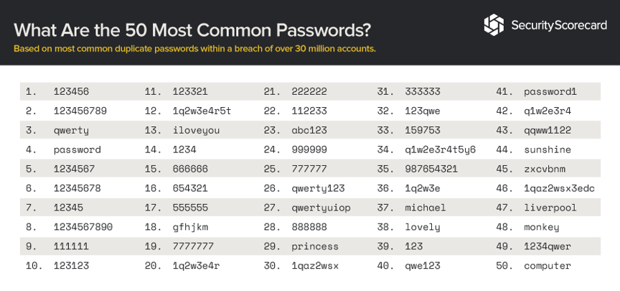
HO SABIES?
Tècniques d'atac... i quan surten a les notícies
Força bruta
Prova totes les combinacions possibles.
Diccionari
Prova paraules i contrasenyes comunes (p. ex. llista RockYou).
Rainbow tables
Taules de hashos precalculats per estalviar temps.
Eines reals: John the Ripper · Ophcrack · Medusa
Llista RockYou (ús educatiu): weakpass.com/wordlists/rockyou.txt
DOS CASOS REALS
2014
Es va clonar l'empremta digital d'una ministra alemanya a partir de fotografies d'alta resolució de les seves mans en una roda de premsa.
2015 — Filtració d'Ashley Madison
Milions de contrasenyes filtrades van resultar reutilitzades d'altres serveis: un sol atac va comprometre comptes en desenes d'altres llocs web.
Les contrasenyes més utilitzades... i més fàcils d'endevinar.
15

Slide 16
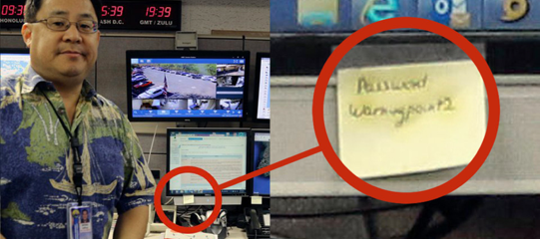
HO SABIES?
Protegir les contrasenyes
Cas real (2018): un operador del centre d'emergències de Hawaii tenia la contrasenya del sistema apuntada en un post-it, ben visible al seu lloc de treball.
16

Slide 17
LA RECOMANACIÓ PRÀCTICA NÚMERO 1
Gestors de contrasenyes
Un gestor de contrasenyes genera, xifra i recorda una contrasenya diferent i robusta per a cada servei. Només cal recordar-ne una: la mestra.
Bitwarden
Codi obert i gratuït.
KeePass
Base de dades local, sense núvol.
1Password
Molt utilitzat en empreses.
LastPass
Ha patit filtracions greus: exemple del que NO ha de passar.
Sense un gestor, la gent reutilitza contrasenyes entre serveis
És exactament el motiu pel qual una filtració com la d'Ashley Madison va acabar afectant comptes de correu, banca o feina de moltes altres persones.
17

Slide 18



QUAN CAL ANAR MÉS ENLLÀ DE LA CONTRASENYA
Sistemes biomètrics
Basats en un atribut físic
Basats en el comportament
“Alguna cosa que l'usuari ÉS”: empremtes, iris, retina, palmell, cara...
“Alguna cosa que l'usuari FA”: signatura, forma d'escriure... poden canviar amb el temps.
Empremtes
Palmell
Retina
Iris
Facial
18

Slide 19
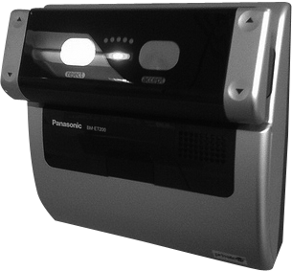
UN EXEMPLE REAL
Lector de retina: un sistema biomètric
Els sistemes biomètrics basats en la lectura de la retina són una eina molt fiable com a mesura d'autenticació.
19

Slide 20

CAP SISTEMA ÉS INFAL·LIBLE
Falsos positius i falsos negatius
Fals positiu
Fals negatiu
El sistema ACCEPTA un impostor que hauria d'haver estat denegat.
El sistema DENEGA l'accés a un usuari que hauria d'haver estat acceptat.
20

Slide 21
AUTENTICACIÓ
Els 3 factors d'autenticació
Alguna cosa que SAPS
Alguna cosa que TENS
Alguna cosa que ETS o FAS
Una contrasenya, un PIN... el més econòmic, però es pot esbrinar.
Una clau, una targeta d'accés... es pot perdre o robar.
Empremta, retina, veu... els sistemes biomètrics.
Autenticació multifactor: combina 2 o 3 factors (p. ex. contrasenya + targeta) per a un nivell de seguretat molt més alt.
21

Slide 22
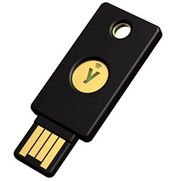
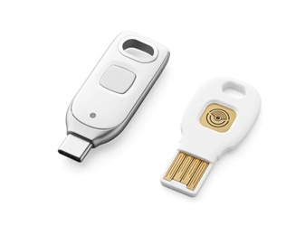
EL FUTUR (JA AQUÍ)
Autenticació sense contrasenya
Els passkeys (estàndard FIDO2) eliminen la contrasenya. En el seu lloc, el dispositiu demostra la teva identitat amb criptografia de clau pública, desbloquejada amb el teu PIN, empremta o cara.
És el tercer factor d'autenticació ("alguna cosa que TENS") portat a l'extrem: connectes la clau i la toques, sense escriure res.
YubiKey i Google Titan Security Key: claus de seguretat físiques compatibles amb FIDO2.
Per què no és com una targeta d'identificació?
Una targeta clàssica repeteix sempre la mateixa dada: si te la clonen, ja la tenen. La clau del passkey mai surt del dispositiu i signa un repte diferent cada vegada, únic per a cada web: no es pot copiar ni reutilitzar en una web falsa (phishing).
22

Slide 23



AUTORITZACIÓ
Criteris per autoritzar l'accés
Rols
Grups
Segons la funció: un auditor només necessita accés de lectura.
Ex: a un institut, “alumnat” i “professorat” tenen permisos diferents.
Localització
Hora d'accés
Física (des d'on ets) o lògica (des de quina IP et connectes).
Ex: un servidor només accessible de 8h a 20h.
23

Slide 24

A LA PRÀCTICA: SISTEMES UNIX/LINUX
Llegint els permisos: rwx
-rw-rw-r-- 1 joan profes seguretat.doc
Usuari (joan)
Grup (profes)
Altres
rw- → lectura i escriptura
rw- → lectura i escriptura
r-- → només lectura
r = lectura (read) · w = escriptura (write) · x = execució (execution)
Sense permís d'execució en un directori, ningú no hi pot entrar, encara que en tingui de lectura.
24

Slide 25
A LA PRÀCTICA
Tres ordres per gestionar permisos
chmod
chmod u=rwx freebsd.pdf
Canvia els permisos (rwx)
chown
chown joan qualificacions.doc
Canvia l'usuari propietari
chgrp
chgrp profes qualificacions.doc
Canvia el grup propietari
Només l'administrador del sistema o el propietari del recurs poden fer aquests canvis.
25

Slide 26
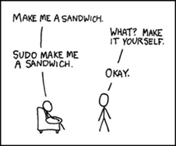
DAC, MAC I RBAC
Els 3 models d'autorització... i els privilegis
DAC — Control d'accés discrecional
(Discretionary Access Control)
El propietari del recurs decideix qui hi té accés (p. ex. permisos rwx a Linux).
MAC — Control d'accés obligatori
(Mandatory Access Control)
Una autoritat central classifica els objectes per nivell (p. ex. "top secret").
RBAC — Control d'accés basat en rols
(Role-Based Access Control)
Els permisos es lliguen al ROL, no a la persona (p. ex. metge vs. administratiu).
La pregunta clau: qui decideix? DAC → el propietari del recurs · MAC → una autoritat central (etiquetes fixes) · RBAC → el rol de l'usuari
PRIVILEGIS VS. PERMISOS
Els permisos (rwx) apliquen sobre UN recurs concret.
Els privilegis són accions globals del sistema (aturar serveis, canviar l'hora...), reservats a root/Administrador (grups sudoers / Administradors). Fins i tot Windows 11 ja incorpora una ordre sudo.
26

Slide 27



VIGILÀNCIA DEL SISTEMA
Registres, incidències i alarmes
Registres del SO
Registres de seguretat
Intents d'accés, rendiment, dispositius usats, bloquejos d'usuaris...
Antivirus, tallafocs, encaminadors, servidors intermediaris (proxies)...
Un decrement molt accentuat del rendiment pot ser un indicador que hi ha un virus o un cavall de Troia treballant en segon pla.
27

Slide 28
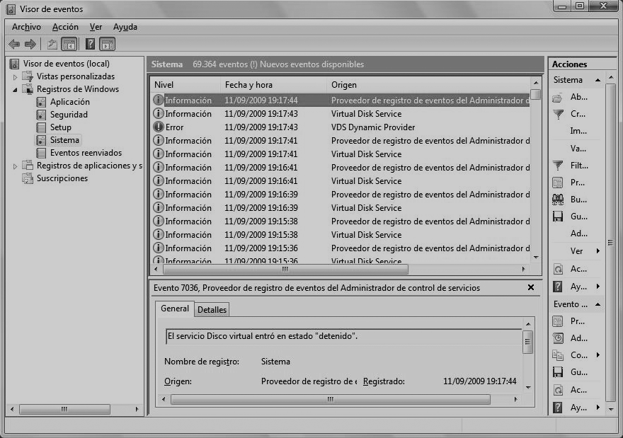
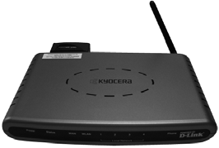
FIGURA DE REFERÈNCIA
Visor d'esdeveniments de Windows
Figura 3.2 — Visor d'esdeveniments de Windows.
Els encaminadors (routers) també generen registres de seguretat rellevants.
28

Slide 29
BONES PRÀCTIQUES
Gestionar i protegir els registres
Evitar tenir massa fonts de registres disperses
Sincronitzar l'hora de tots els sistemes
Utilitzar sempre el mateix format de dades
No ometre mai l'activitat dels comptes d'administrador
Els registres també cal protegir-los
Un atacant intentarà esborrar les proves del seu pas. Sense els registres, mai sabrem que hi ha hagut un atac.
Només l'administrador i el personal de seguretat haurien de poder veure, modificar o esborrar els registres.
29

Slide 30
PER ACABAR
Idees clau d'avui
Autenticació (qui ets) i autorització (què pots fer) són conceptes diferents i complementaris.
Una contrasenya robusta és llarga, variada... i ben protegida (mai per telèfon ni escrita en un paper).
3 factors d'autenticació: el que saps, el que tens, i el que ets/fas.
Els permisos (rwx) i els registres del sistema són el dia a dia de la seguretat lògica.
30

Slide 31

ARA ÉS EL TORN VOSTRE
Crea la teva pròpia contrasenya robusta amb la tècnica de la frase.
Individualment: pensa una frase personal (que no reveleu en veu alta) i aplica'n la tècnica per generar una contrasenya. Per parelles, intercanvieu-vos consells sense revelar la frase original.
10 minuts individual + posada en comú

Slide 32

FONTS DEL MATERIAL
Webgrafia
Seguretat lògica
Institut Obert de Catalunya (IOC) · Material del mòdul “Seguretat informàtica” (M06), Unitat 1, apartat 3
https://ioc.xtec.cat/materials/FP/Recursos/fp_smx_m06_/web/fp_smx_m06_htmlindex/WebContent/u1/a3/continguts.html
Llicència Creative Commons BY-NC-SA · Institut Obert de Catalunya, 2011
32

